Slide 1
ESCRIBANOS PÚBLICOS
ACTUALIZACIÓN
UIF
ARCA
API

Slide 2
UIF – CUÁNDO SON SUJETOS OBLIGADOS LOS ESCRIBANOS
EXCLUSIVAMENTE cuando se instrumentan ACTIVIDADES ESPECÍFICAS por ACTO PROTOCOLAR

Slide 3
UIF – ACTIVIDADES ESPECÍFICAS
Compraventa de inmuebles por monto superior a 700 SMVM (AL PRIMER SEMESTRE SE APLICA SMVM AL 31/12 ANTERIOR Y AL SEGUNDO SEMESTRE EL SMVM AL 30/6 DEL MISMO AÑO)
2. Aportes a personas jurídicas y otras estructuras jurídicas
3. Cesión de participación en personas jurídicas y otras estructuras jurídicas
4. Compraventa de negocios jurídicos

Slide 4
UIF – RESUMEN PROCEDIMIENTO Y OBLIGACIONES
DEFINIR PERFIL DEL CLIENTE (IDENTIFICACIÓN + ACTIVIDAD + ORIGEN FONDOS + PEP + DECLARACION SUJETO OBLIGADO)
CONTROLAR SI EL CLIENTE O BENEFICIARIO FINAL ESTÁ EN RePET PREVIO A LA OPERACIÓN (RFT POR OPERACIÓN TENTADA O REALIZADA)
ANÁLISIS DE LA OPERACIÓN RESPECTO DEL CLIENTE
VERIFICAR EN MANUAL DE PREVENCIÓN FACTORES DE RIESGO (PAG. 33 A 35)
CALIFICAR AL CLIENTE RESPECTO DEL RIESGO: BAJO, MEDIO O ALTO
SOLICITAR DOCUMENTACIÓN RESPALDATORIA (NO FISCAL). OPTATIVO SI EL RIESGO ES BAJO. OBLIGATORIO SI ES MEDIO O ALTO
LLEVAR REGISTRO EN CASO DE OPERACIONES INUSUALES. SI NO SE DESBARATA LA INUSUALIDAD, ROS EN 24 HS.
RSM MENSUALMENTE, HASTA EL DÍA 15 DEL MES SIGUIENTE. SE INFORMAN COMPRAVENTAS DE INMUEBLES SUPERIORES A 750 SMVM EN EFECTIVO, CONSTITUCIÓN DE SOCIEDADES Y FIDEICOMISOS, CESIÓN DE PARTICIPACIONES SOCIETARIAS, COMPRAVENTA INMUEBLES DE SEGURIDAD-FRONTERA POR MÁS DE 700 SMVM
ROS (REPORTE DE OPERACIÓN SOSPECHOSA) DENTRO DE LAS 24 HS. CON PLAZO MÁXIMO DE 90 DÍAS DESDE LA ESCRITURA
RSA (REPORTE SISTEMÁTICO ANUAL)
INFORME DE AUTOEVALUACIÓN ANUAL, QUE SE PRESENTA BIENALMENTE ANTE UIF
REVISIÓN EXTERNA INDEPENDIENTE: A CARGO DEL COLEGIO DE ESCRIBANOS

Slide 5
UIF – LEGAJO PERSONAS HUMANAS
(APLICABLE A CLIENTES, REPRESENTANTES, BENEFICIARIOS FINALES, FIDUCIANTES, FIDUCIARIOS, BENEFICIARIOS, FIDEICOMISARIOS)
A COMPLETAR POR CLIENTE |  | A VERIFICAR POR ESCRIBANO PÚBLICO | VERIFICADO - OBSERVACIONES
Descripción operación
Tipo operación
Identificación inmueble
Fecha
Instrumentación
Monto
Forma de pago
Medio de pago
Cuenta bancaria
Datos cliente - representante - beneficiario final - fiduciante - fiduciario - beneficiario - fideicomisario
Nombre/s
Apellido/s
Carácter
DNI - CUIT/CUIL/CDI |  | Verificar en RENAPER - ARCA https://seti.afip.gob.ar/padron-puc-constancia-internet/ConsultaConstanciaAction.do - ANSES https://www.anses.gob.ar/consultas/constancia-de-cuil; RePET https://repet.jus.gob.ar/
Nacionalidad
Fecha y lugar de nacimiento
Estado civil
Domicilio real
Teléfono
Correo electrónico
Actividad - profesión
Declaración PEP |  | Que manifiesten haber tomado conocimiento de la Resolución UIF pertinente (Resolución UIF 35/2023) https://servicios.infoleg.gob.ar/infolegInternet/verNorma.do?id=380196
Declaración Sujeto Obligado Ley 25246 - adjuntar constancia alta en su caso |  | Verificar alta ante UIF https://www.argentina.gob.ar/uif/consulta-de-sujetos-obligados-registrados
Declaración jurada de origen y licitud de fondos
Documentación respaldatoria
Firma
Aclaración firma
Fecha y lugar

Slide 6
UIF – LEGAJO PERSONAS JURÍDICAS – OTRAS ESTRUCTURAS
A COMPLETAR POR CLIENTE |  | A VERIFICAR POR ESCRIBANO PÚBLICO | VERIFICADO - OBSERVACIONES
DESCRIPCIÓN OPERACIÓN
Tipo operación
Identificación inmueble
Fecha
Instrumentación
Monto
Forma de pago
Medio de pago
Cuenta bancaria
DATOS CLIENTE
Denominación o razón social - Contrato Fideicomiso
Fecha y número inscripción registral
CUIT - CDI |  | Verificar en ARCA y RePET https://seti.afip.gob.ar/padron-puc-constancia-internet/ConsultaConstanciaAction.do; https://repet.jus.gob.ar/
Domicilio legal
Teléfono
Correo electrónico
Actividad
Socios (DNI-CUIT- CUIL; participación)
Beneficiario final - 10% o más de participación o derecho a voto (debe completar legajo persona humana)
Sujeto obligado Ley 25.246 (Sí o NO aporta constancia alta UIF) |  | Verificar alta ante UIF https://www.argentina.gob.ar/uif/consulta-de-sujetos-obligados-registrados
Representante o apoderado DNI- CUIT-CUIL (debe completar legajo persona humana)
DOCUMENTACIÓN A APORTAR
Acto constitutivo ïnscripto
Última designación de autoridades inscripta
Libro de registro accionistas o socios
Firma
Aclaración firma - Carácter
Fecha y lugar

Slide 7
UIF – REGISTRO DE OPERACIONES INUSUALES
CLIENTE | DNI - PASAPORTE/CUIT-CUIL-CDI | FECHA OPERACIÓN | TIPO DE OPERACIÓN | INUSUALIDAD | MEDIDAS PARA DESBARATAR INUSUALIDAD | DOCUMENTACIÓN APORTADA | DECISIÓN | FECHA DECISIÓN

Slide 8
UIF – REPORTE SISTEMÁTICO MENSUAL
Compraventas de inmuebles EN EFECTIVO superiores a 750 SMVM
Constitución de personas jurídicas
Cesión de participaciones societarias
Compraventa de inmuebles en zonas de seguridad y frontera según Decreto 253/2018, superiores a 700 SMVM
Constitución de Fideicomisos
Operaciones con criptomonedas
Operaciones con sujetos obligados no dados de alta ante UIF

Slide 9
UIF – OTROS REPORTES E INFORMES
Reporte Sistemático Anual (RSA): contiene información general, total de operaciones y cantidad de actividades específicas. Debe presentarse entre el 2 de enero y el 15 de marzo inclusive de cada año, respecto del año calendario anterior. Primer vencimiento: del 2/1/2025 al 15/3/2025 por marzo a diciembre 2024. ESTA FECHA DE VENCIMIENTO SE PRORROGÓ A AGOSTO 2025
Informe Autoevaluación de Riesgos: vence cada dos años, debe presentarte antes del 30 de abril del año que corresponda la presentación. Primer vencimiento 30/4/2026. La autoevaluación deberá contemplar el análisis efectuado al cierre de los períodos 2024 y 2025. La metodología aplicada debe ser revisada cada 4 (cuatro) años.
Revisión Externa Independiente (a cargo del Colegio): debe presentarse dentro de los 120 días corridos del vencimiento para presentar el Informe de Autoevaluación de Riesgos. Primer vencimiento: 31/8/2026.
Reporte de Operaciones Sospechosas de Lavado de Activos (ROS): debe presentarse dentro de las 24 hs. de que el Escribano concluya que la operación es sospechosa, contando con un plazo máximo de 90 días corridos contados desde la fecha de la operación realizada o tentada.
Reporte de Financiamiento del Terrorismo (RFT): el plazo de presentación se reduce a 24 horas de la operación realizada o tentada.

Slide 10
UIF – MATRIZ DE RIESGO
(EJEMPLIFICATIVO, EN RESOLUCIÓN 242/2023 CONSTAN OTRAS ALERTAS Y EL ESCRIBANO PUEDE AGREGAR TODO LO QUE SURJA DE SU PROPIA EXPERIENCIA)
FACTORES DE RIESGO - ALERTAS | PROBABILIDAD | IMPACTO | RIESGO | CALIFICACIÓN RIESGO
Pago en efectivo | 3 | 3 | 9 | alto
Compraventa de inmuebles en un año con diferencias en más o menos del 30% | 2 | 3 | 6 | medio
Uso de estructuras juridicas complejas, incluyendo fideicomisos | 3 | 2 | 6 | medio
Diferencias de precios significativas con los valores de plaza | 2 | 3 | 6 | medio
Montos, tipos, frecuencia y naturaleza de la operación que no guarda relación con el perfil del Cliente | 2 | 3 | 6 | medio
Cliente de nacionalidad correspondiente a jurisdicciones de alto riesgo o bajo monitoreo intensificado | 1 | 3 | 3 | bajo
Cliente o beneficiarios finales investigados o procesados por delitos de lavado de activos | 1 | 3 | 3 | bajo
Compraventa de inmuebles por precio igual o superior al 30% del ofrecimiento de venta | 1 | 3 | 3 | bajo
Operaciones que involucren a inmuebles situados en zonas de seguridad o frontera Decreto 253/2018 | 1 | 3 | 3 | bajo
Mismo domicilio en cabeza de distintas personas o estructuras jurídicas | 2 | 3 | 6 | medio
Mismas personas son apoderadas de distintas personas de existencia ideal, sin razón económica o legal | 2 | 3 | 6 | medio
Cliente o beneficiario final PEP nacional | 2 | 3 | 6 | medio
Cliente o beneficiario final PEP extranjero | 1 | 3 | 3 | bajo
Cliente Sociedad por Acciones Simplificadas (SAS) | 1 | 3 | 3 | bajo
RIESGO (PROBABILIDAD X IMPACTO) | CALIFICACIÓN RIESGO
DE 1 A 3 | BAJO
DE 4 A 6 | MEDIO
DE 7 A 9 | ALTO

Slide 11
ARCA – REGÍMENES DE INGRESO E INFORMACIÓN
SICORE: Vigente
COTI: derogado desde el 23/5/2025. Nada debe consignarse en la Escritura
CITI: derogado desde Junio 2025. La última declaración jurada mensual a presentar en Junio corresponde al período Mayo 2025
Terceros Intervinientes: Vigente. Aplica cuando interviene en la Escritura un apoderado de residente del exterior. Obligaciones: a) solicitar constancia de código de representación que otorga ARCA al apoderado cuando se dá de alta como representante de residente del exterior; b) presentar declaración jurada mensual teniendo en cuenta que a partir de la derogación del CITI se suman las operaciones que no se informaban por Terceros Intervinientes porque estaban informadas por el CITI. No deben comenzar a presentar estas declaraciones juradas mensuales hasta que intervienen en una operación que debe informarse. Y cuando se presentan cuatro declaraciones juradas mensuales consecutivas sin movimiento, pueden dejar de presentar declaración jurada hasta que intervengan en una nueva operación que deba informarse.
Registración de Transferencia de Participaciones Societarias: vigente, se informa en página web ARCA en el servicio Registración de Transferencia de Participaciones Societarias dentro de los 10 días hábiles de haber otorgado acto protocolar por transferencia de participaciones a título oneroso o gratuito.
ITI: derogado desde 8/7/2024. Si otorgan Escritura con antecedente de boleto o documento equivalente con entrega de posesión anterior a la derogación, ustedes ya no pueden retener el ITI porque ARCA eliminó el código 172 (ITI) desde Octubre 2024. Deben consignar en la Escritura que habiéndose configurado el hecho imponible en el Impuesto a la Transferencia de Inmuebles con anterioridad a su derogación, el transferente debe ingresar el impuesto, sin perjuicio del instituto de la prescripción.
Certificado de Retención de ITI por Residente del Exterior: ustedes no deben solicitarlo en ningún caso
Certificado de Retención de Ganancias por Residente del Exterior: vigente

Slide 12
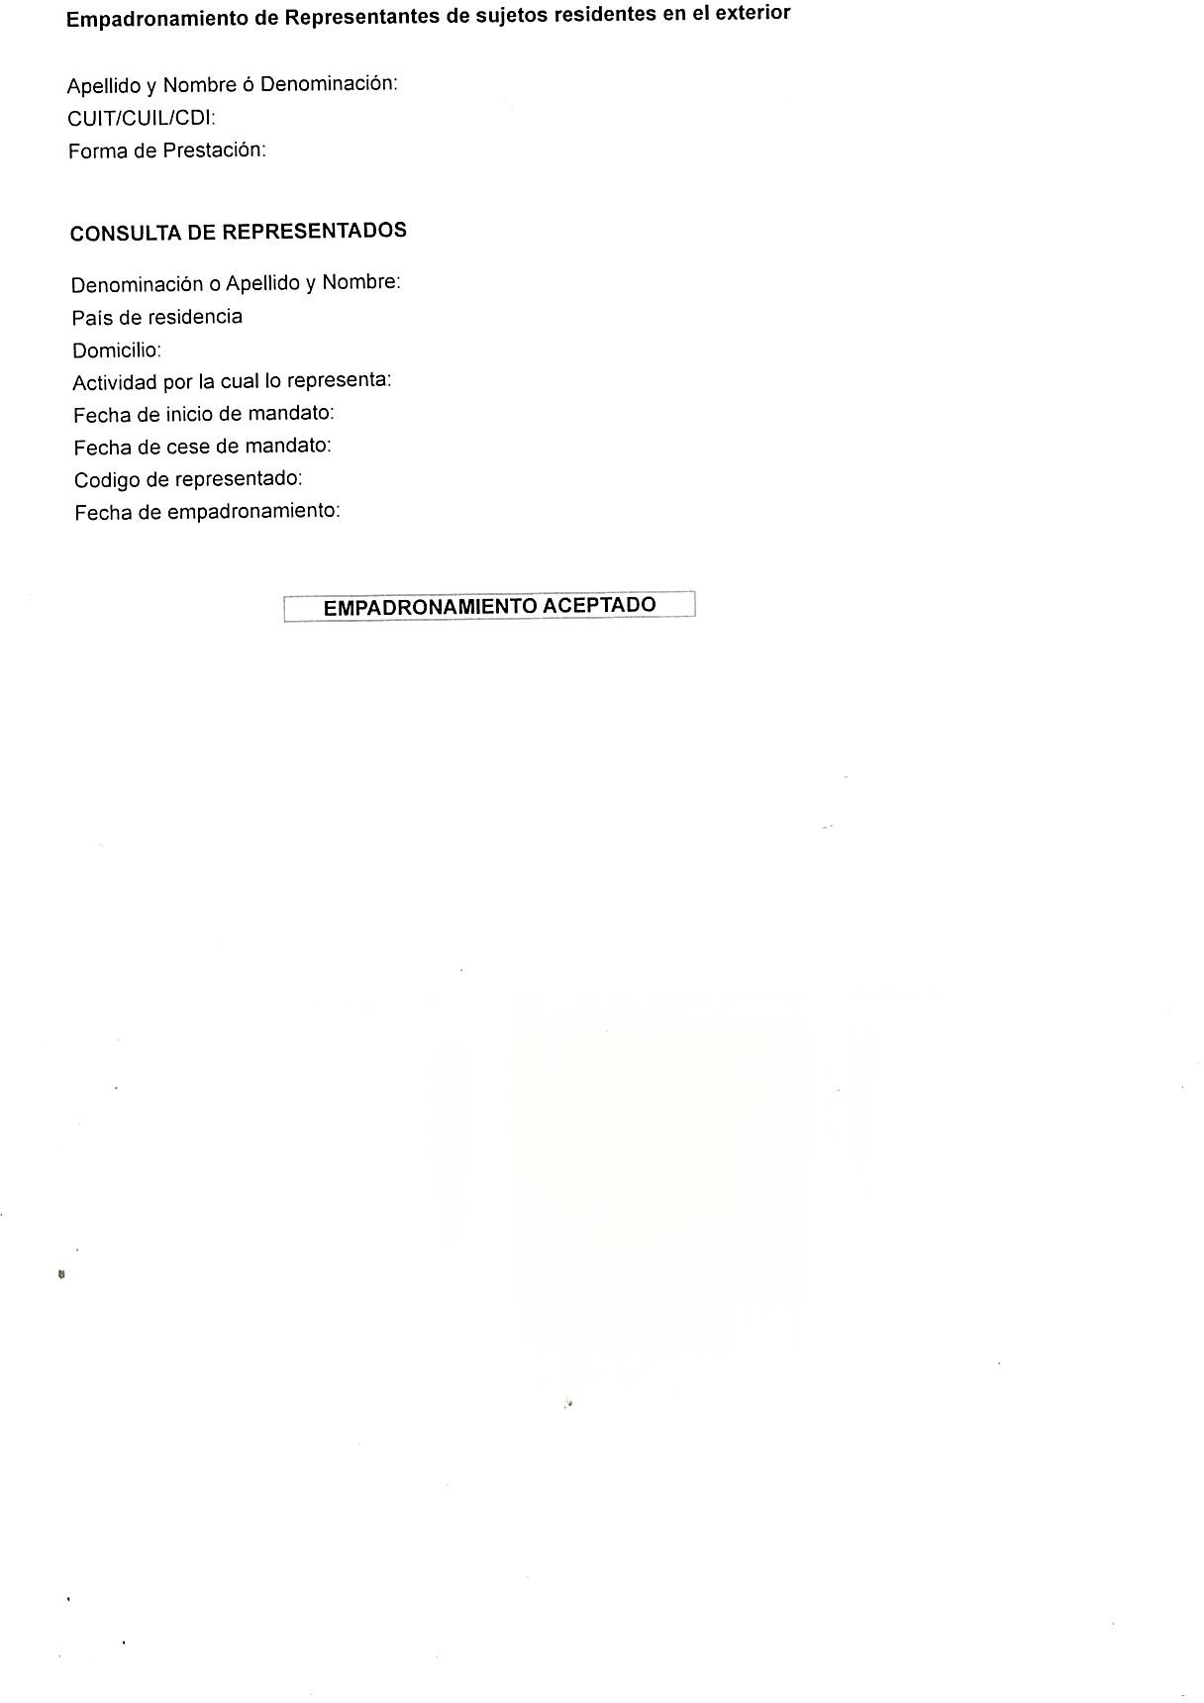
ARCA – EJEMPLO CONSTANCIA DE EMPADRONAMIENTO REPRESENTANTE DEL RESIDENTE DEL EXTERIOR

Slide 13
API – CASUÍSTICA (a desarrollar en próximo .ppt a enviar)
Sellos. Exención artículo 236 inciso 2. Hipoteca por saldo de precio en compraventa, no por cualquier tipo de transferencia de inmueble
Sellos. Exenciones artículos 236 inciso 6 (única vivienda, económica, nueva o usada), artículo 236 inciso 42 (compra o construcción vivienda nueva). Cocheras. Emisión de Letras hipotecarias en garantía.
IIBB. Mutuales. Exención subjetiva. Certificado de exención
Sellos-IIBB. Contrato de Fideicomiso. Aporte. Cesión de participación. Adjudicación. Venta de lo adjudicado
Sellos. Contrato de Fideicomiso. Adjudicación por imposibilidad cumplimiento objeto.
Sellos. Adjudicación por disolución societaria
Sellos. El IVA como parte del valor del instrumento
Sellos. Compraventa con parte de pago en inmueble
IIBB. Loteos. Gravabilidad. Alícuota aplicable
IIBB. Construcción en ph. Gravabilidad. Exenciones. Venta de cochera

Slide 14
API – CASUÍSTICA (a desarrollar en próximo .ppt a enviar)
11. IIBB. Venta dentro de los dos años. Venta de lo adjudicado por disolución de patrimonio conyugal por divorcio vincular.
12. Sellos. Permutas. Con y sin precio asignado.
13. Sellos. Tasas. Transferencia de inmueble presente por inmueble a construir.
14. Sellos. Tasas. Mutuales. Inexistencia de ley provincial que contemple la exención subjetiva
15. Sellos. Operaciones financieras activas y sus conexas. Reducción al 50%.
16. IIBB. Gravabilidad por venta dentro de los dos años. Demostración de posesión
17. IIBB. Imposibilidad de retención. Artículo 17 Resolución API 15/97 y mod.
18. Sellos. División de condominio con compensación monetaria.
19. Sellos. Tasas. IIBB. Moneda que no es de curso legal. Conversión a pesos
20. Prescripción. Caducidad de la facultad de cobro

Slide 15
GRACIAS

